Slide 1
Přírodopis 7.A (19.4 – 2.5) Řád - Krokodýli Udělejte si výpisky z přiložené prezentace- Řád – Krokodýli Práci máte na 14 dní.
Písemně do sešitu odpovězte na otázku: Jaký je rozdíl mezi aligátorem a krokodýlem?
Řád -Krokodýli.pptx

Slide 2
Podkmen – Obratlovci třída – Plazy řád - Krokodýli
Ing.L.Johnová
ZŠ Lom

Slide 3
řád - Krokodýli
nejdokonaleji vyvinutý plazy
srdeční komora je téměř rozdělena na dvě části
břišní dutina je od hrudní oddělena svalem – připomínající bránici
zuby uloženy v zubních lůžkách
z plazů nejvíce vyvinutý mozek
ještěrovité tělo je pokryto silnou kůží vyztuženou kostěnými deskami a rohovitými štíty
jsou dravci (ryby a suchozemské obratlovce)

Slide 4
řád - Krokodýli
rozmnožují se ve vodě, samice klade vajíčka na souši do připraveného hnízda, po několika měsících se z vajíček líhnou krokodýli, ty se do jednoho roku zdržují v blízkosti samice
jsou dlouhověcí živočichové dožívající se až 80 let

Slide 5
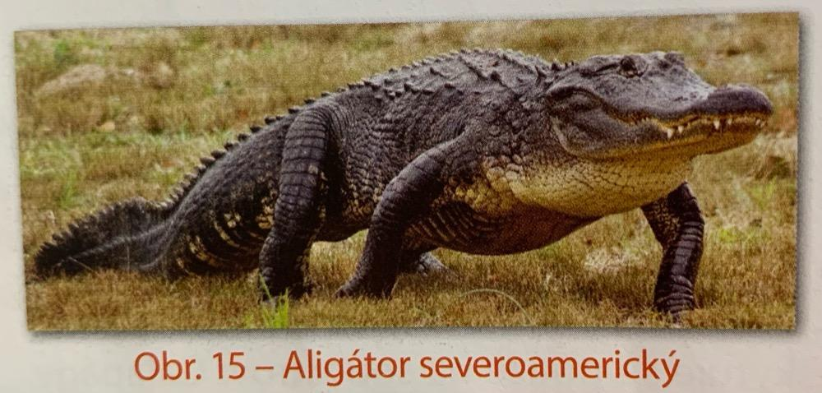
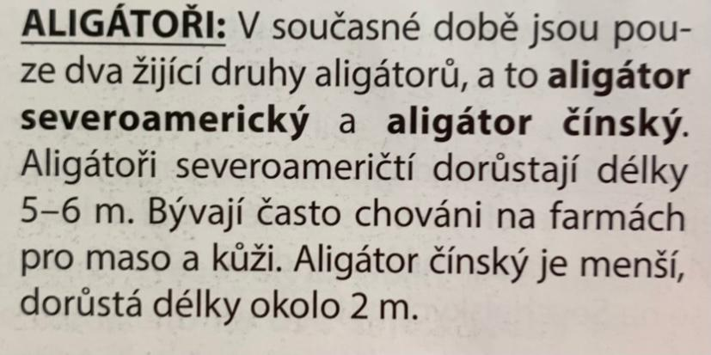
řád - Krokodýli

Slide 6
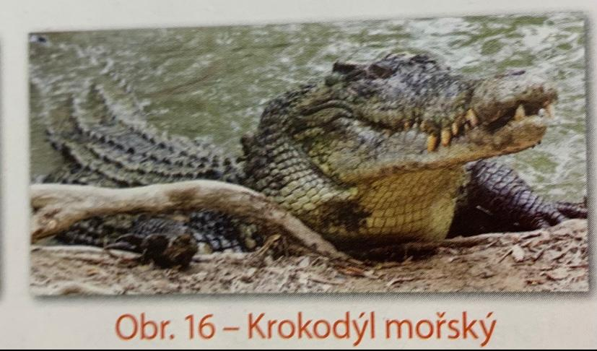
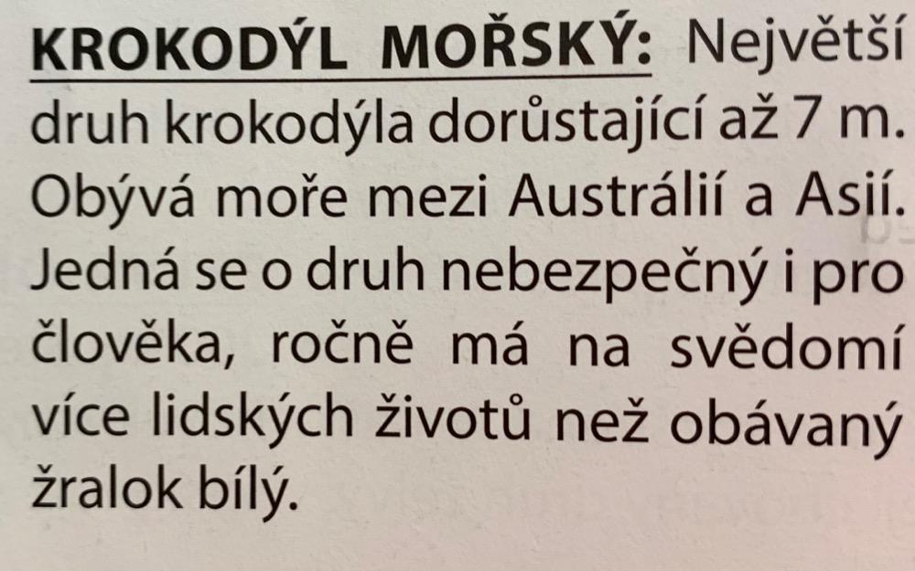
řád - Krokodýli

Slide 7
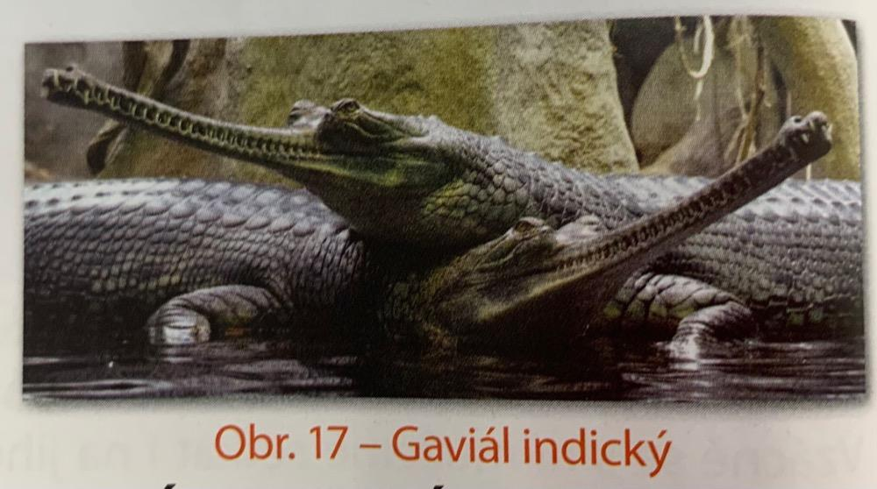
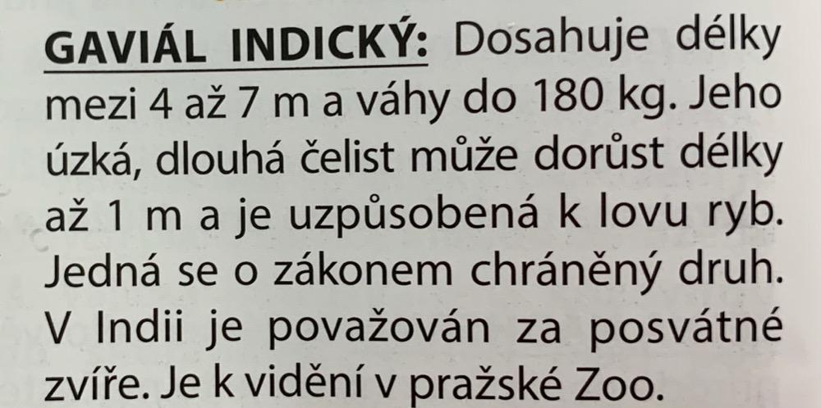
řád - Krokodýli

Slide 8
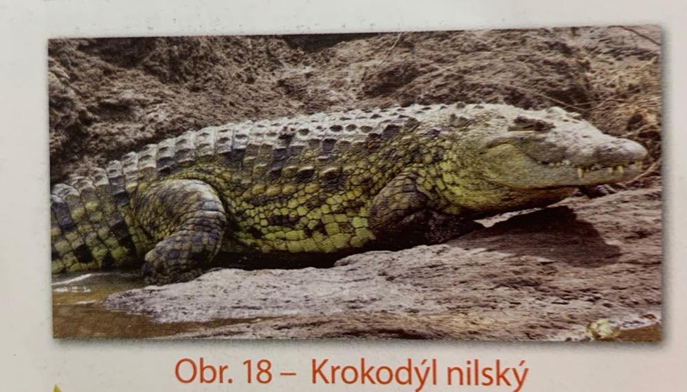
řád - Krokodýli

Slide 9
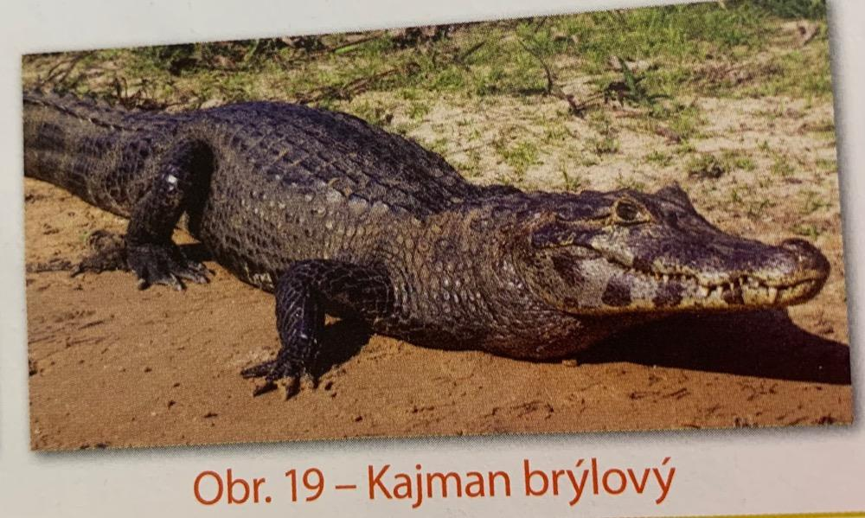
řád - Krokodýli

